Slide 1
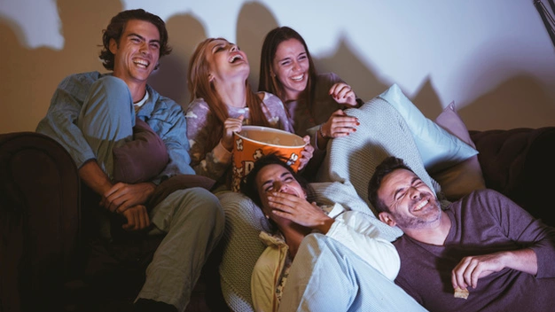
CHOOZEN
CHOISISSEZ VOS FILMS & SÉRIES SANS PRISES DE TÊTE

Slide 2
ChooZen
Sprint 1 Review et Planification Sprint 2

Slide 3
PLAN
Sprint 1 review
Déroulement du sprint
Planification du sprint 2

Slide 4
Sprint review
Quentin
Julien
Kévin
Martin

Slide 5
ChooZen
Quentin Kaczmarek
Chef de projet
Product Owner
Architecte
Développeur
Testeur

Slide 6
Quentin
Système de gestion des tokens en front (AuthContext…)
Refactoring du stack de navigation

Slide 7
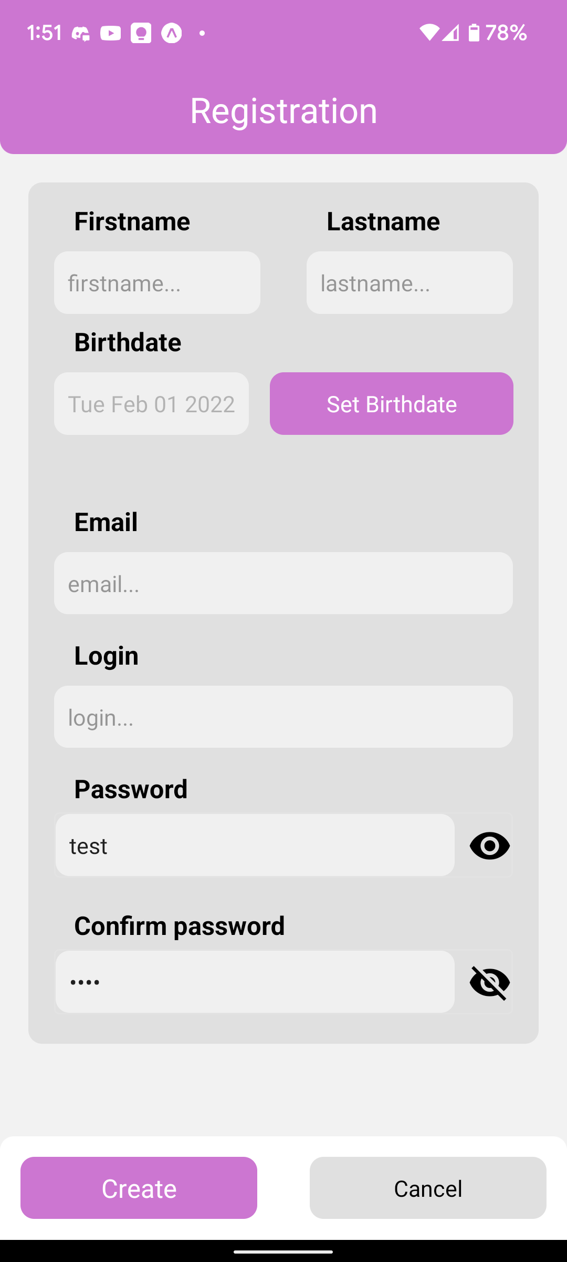
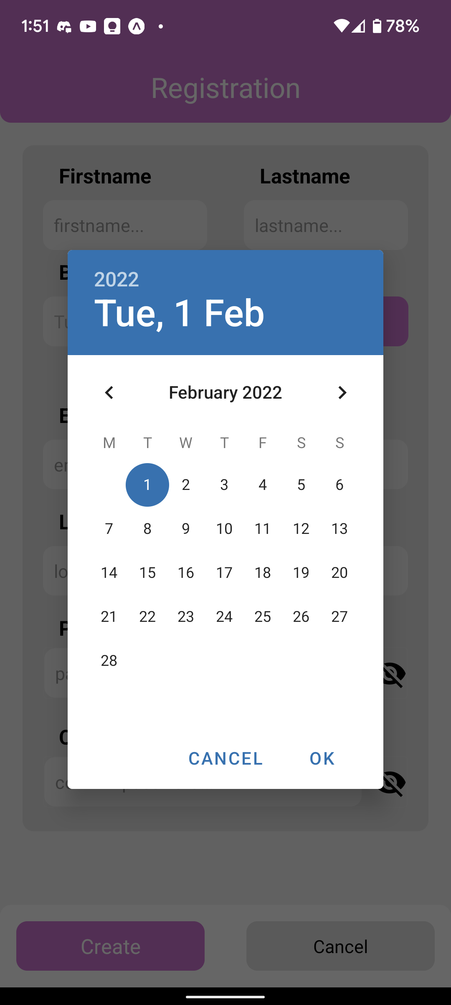
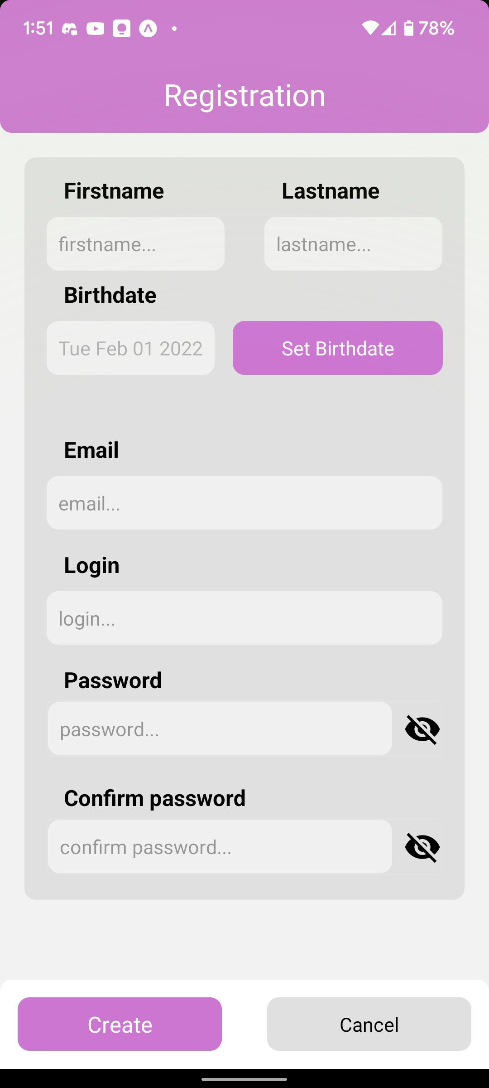
Quentin
Composant input :
créations des inputs mot de passe
création du component DatePicker

Slide 8
Quentin
Page de création de compte
envois du formulaire à l’API Choozen
Utilisation de l’API pour gérer la connexion, déconnexion, enregistrement, et validation de token

Slide 9
ChooZen
Julien Sibille
Développeur
Testeur

Slide 10
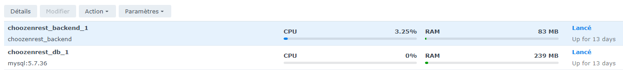
Julien
Hébergement du serveur back sur un NAS

Slide 11
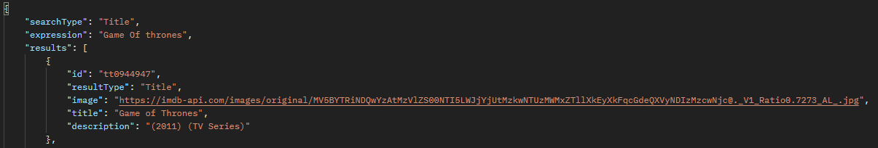
Julien
Ajout d’une API search (POST)

Slide 12
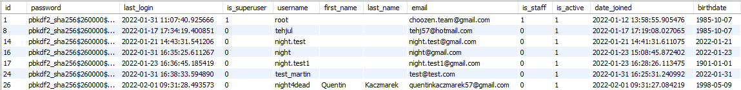
Julien
Ajout d’un modèle User personnalisé

Slide 13
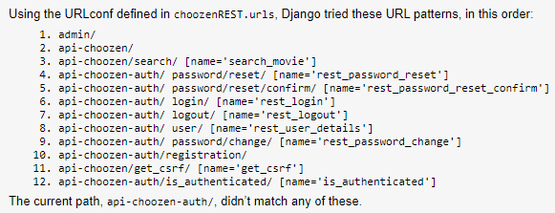
Julien
Ajout du framework dj-rest-auth

Slide 14
Julien
Modification des champs obligatoires
Ajout d’un endpoint pour vérifier le token de l’utilisateur
Ajout d’un endpoint pour générer un token csrf
Ajout de tests unitaires sur la gestion des utilisateur

Slide 15
ChooZen
Kévin Boudina
Scrum Master
Responsable Communication
Développeur
Testeur

Slide 16
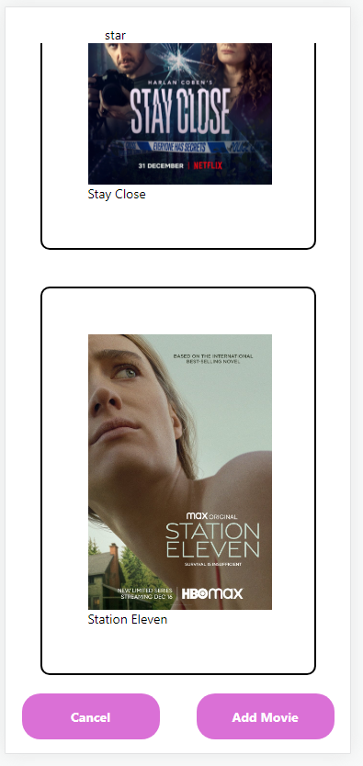
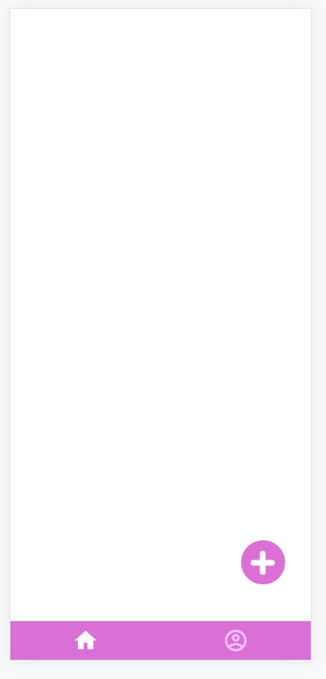
Kévin
Création/Mise à jours des KPI et du Burndown Chart
1er mise en place du modal sur le POC

Slide 17
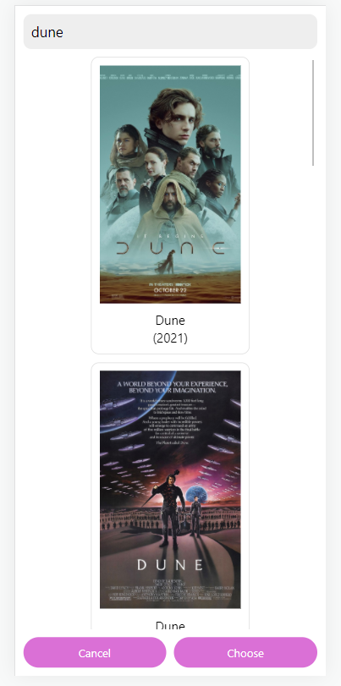
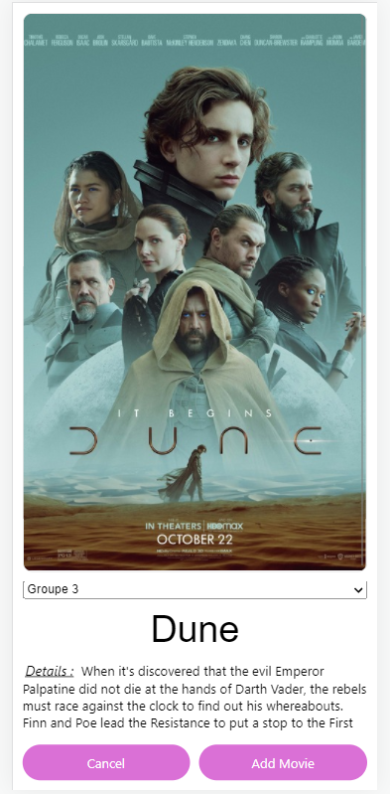
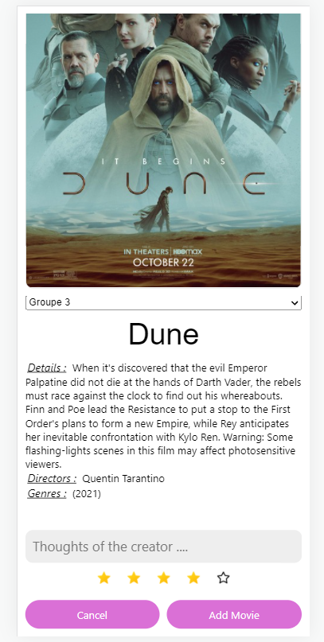
Kévin
Création du component “MovieDetail”
Utilisation des props et des useState sur React pour accéder aux détails d’un film

Slide 18
ChooZen
Martin Jossic
Développeur
Testeur

Slide 19
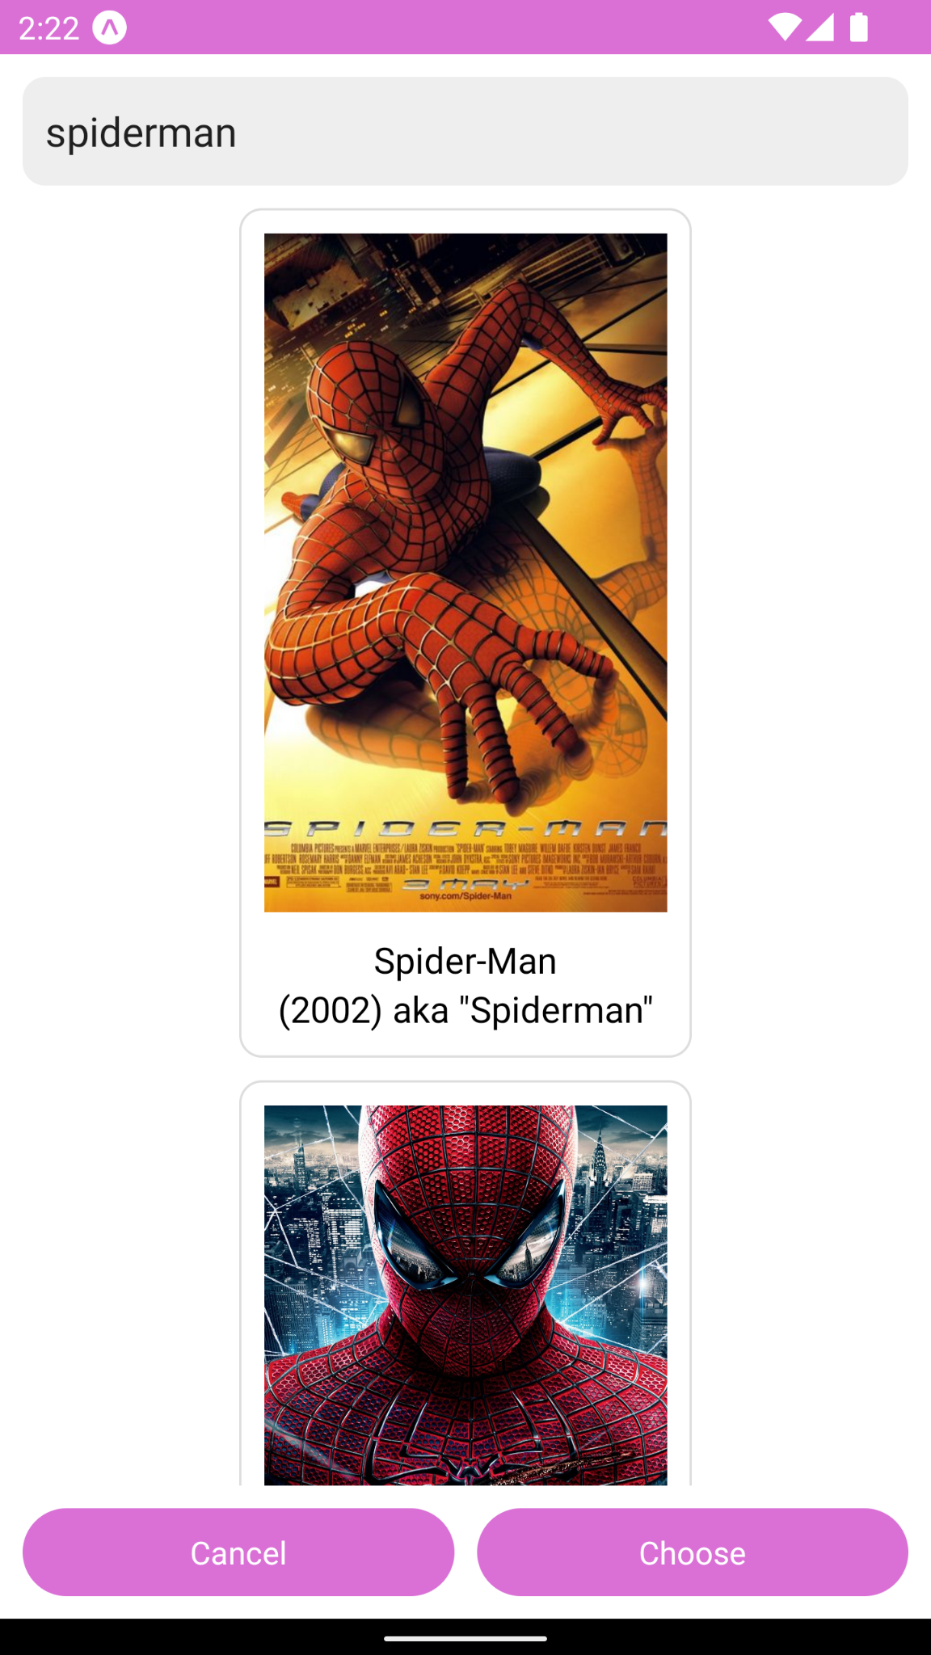
Martin
intégration de la page de recherche des films du poc dans le projet principal
utilisation de l’API choozen et gestion des requêtes HTTP

Slide 20
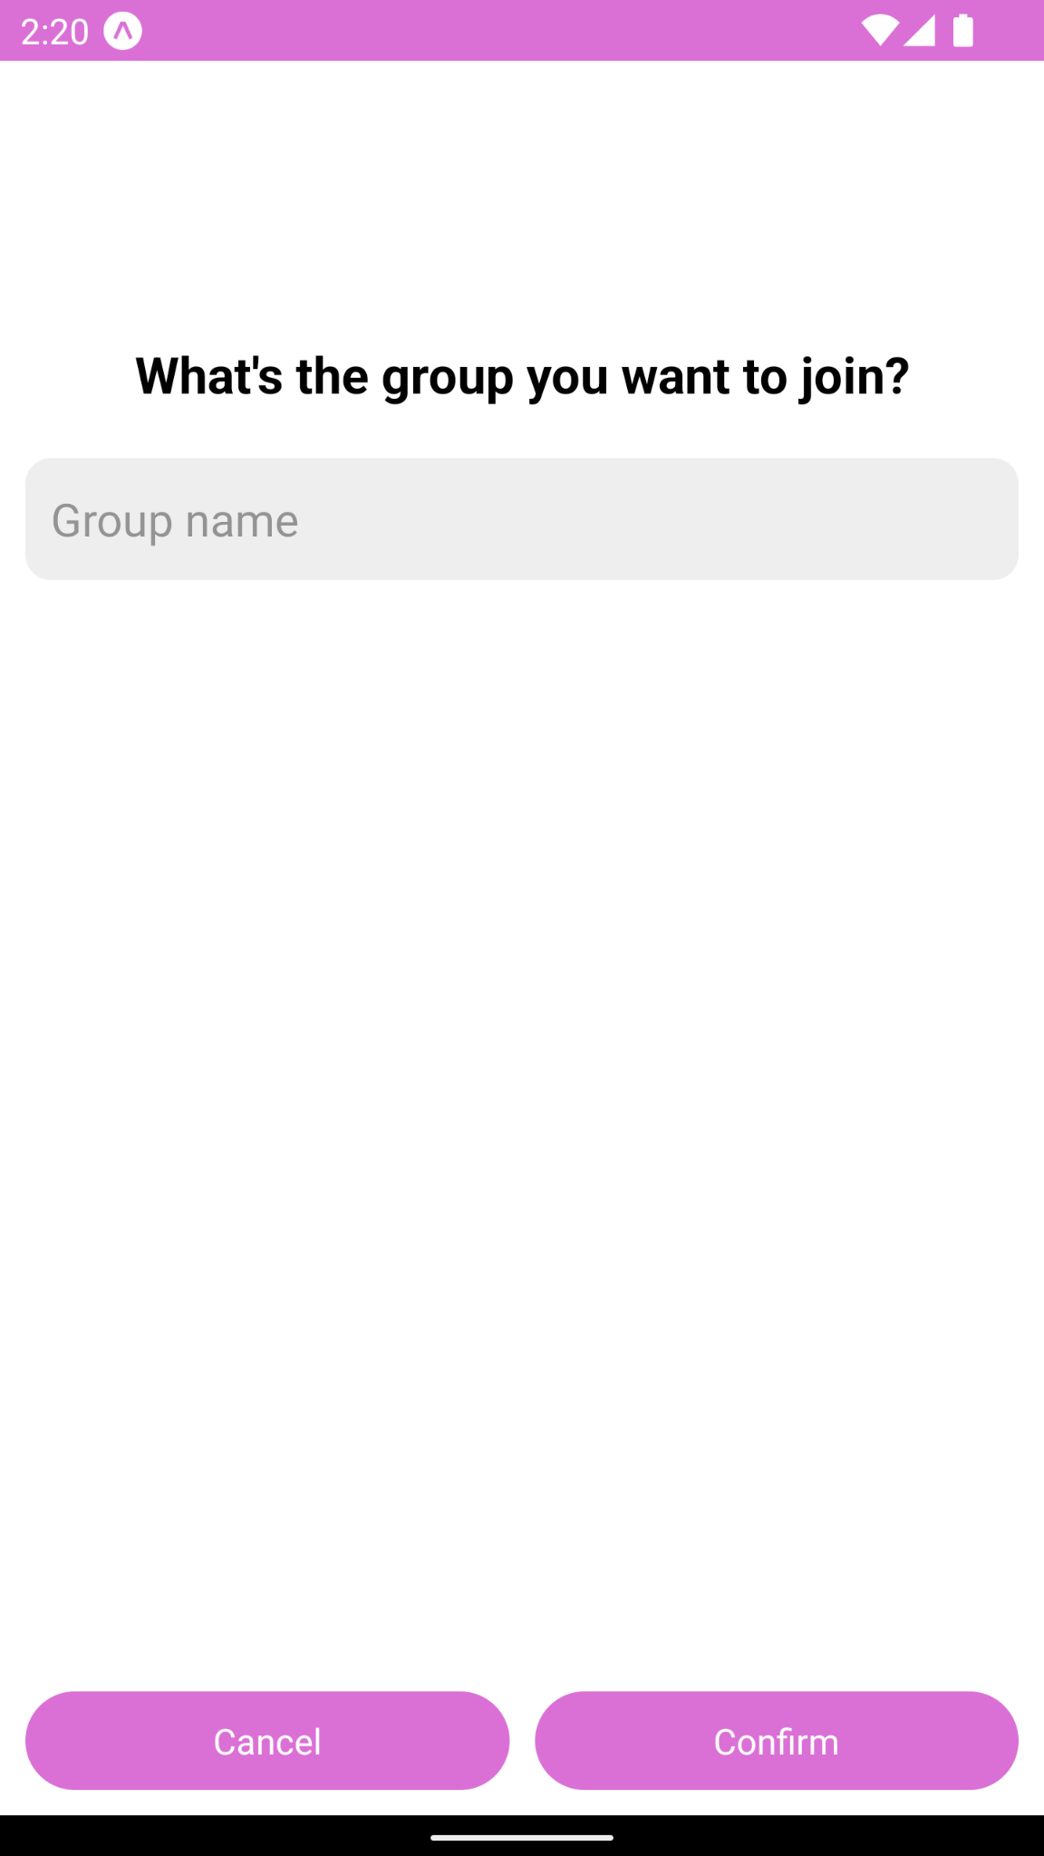
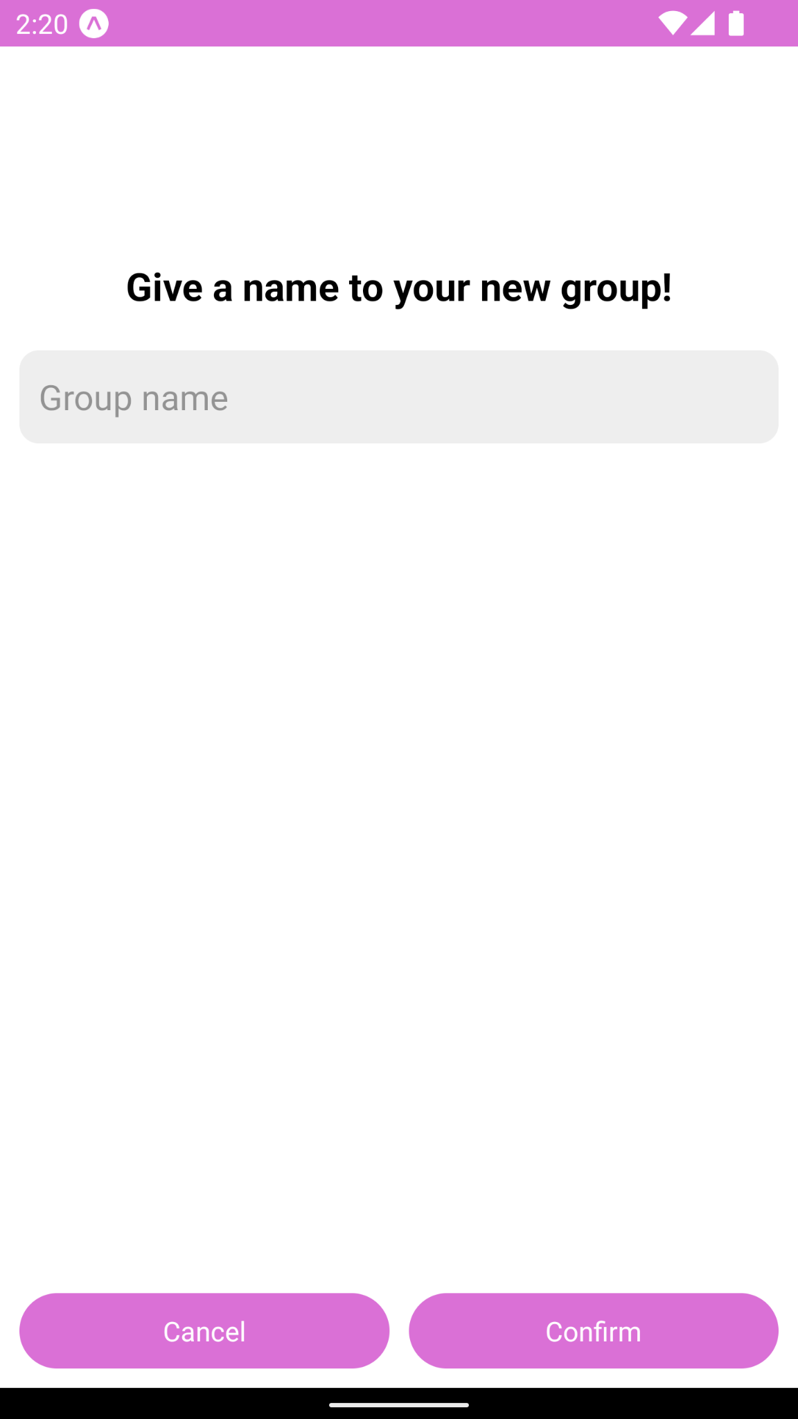
Martin
ajout des popups de création de groupes et d’accès à un groupe
refactorisation : création d’un modal générique et réutilisable avec un bouton “cancel” et “valider”

Slide 21
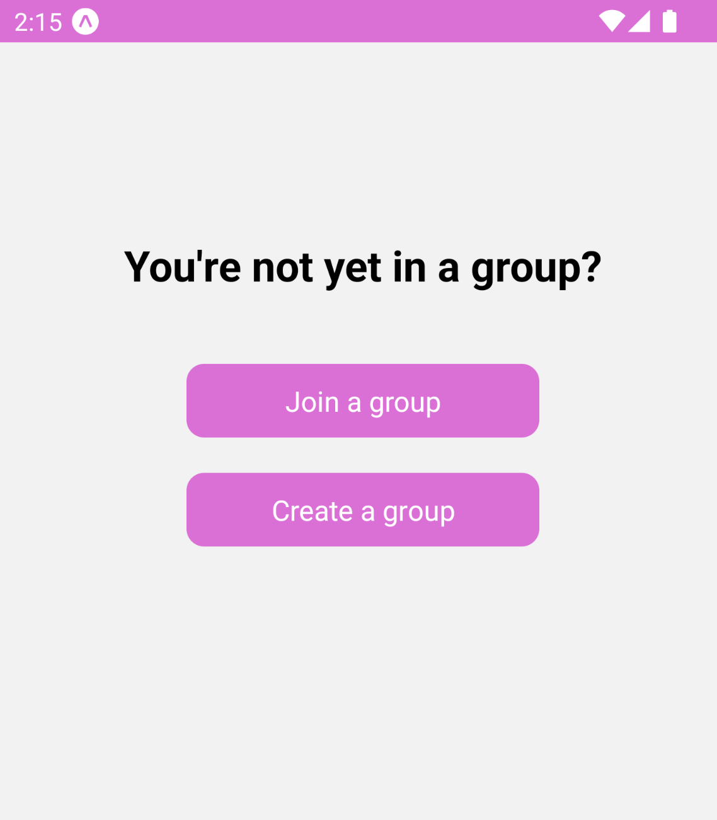
Martin
intégration du travail d’autres développeurs dans la branche principale
affichage d’un message lorsque l’utilisateur n’est dans aucun groupe

Slide 22
ChooZen
Déroulement du Sprint
Burndown chart et KPI

Slide 23
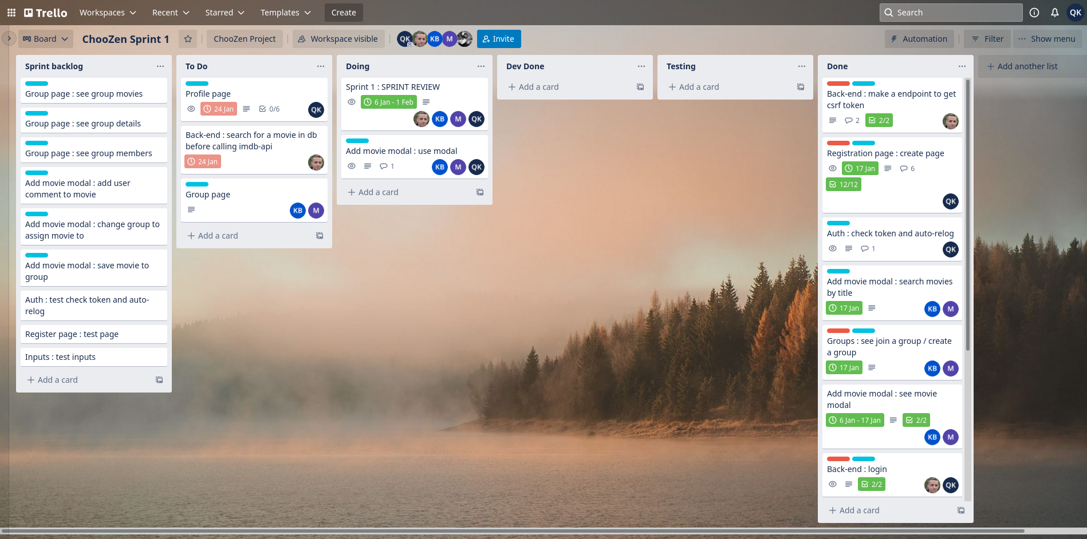
Sprint 1 - Trello

Slide 24
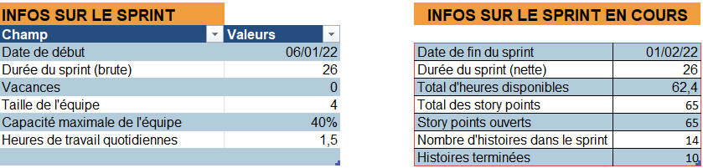
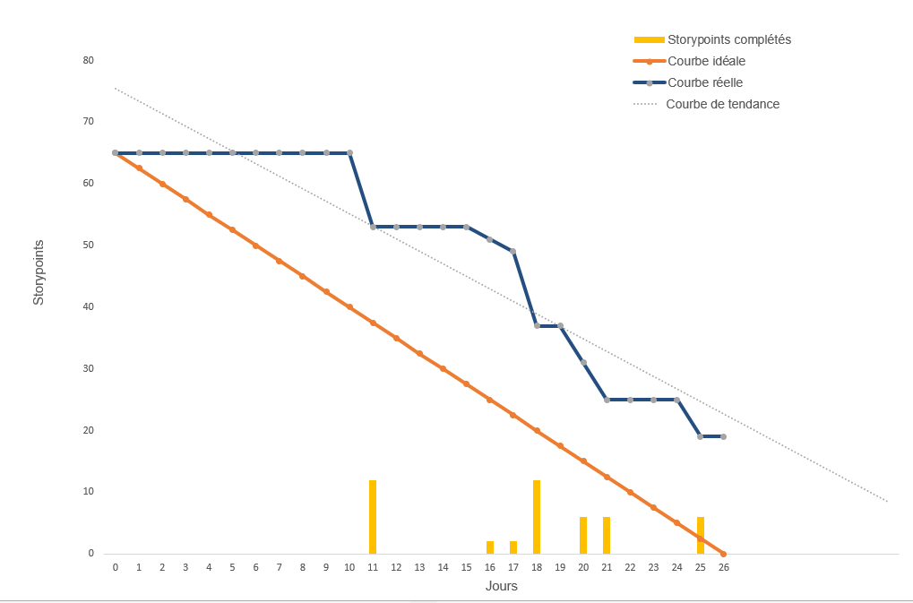
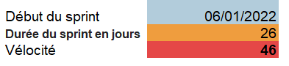
Sprint 1 - Burndown Chart

Slide 25
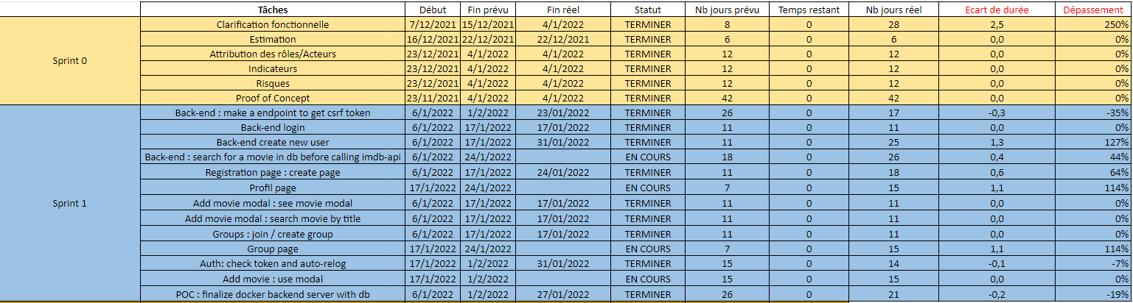
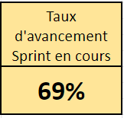
Sprint 1 - KPI

Slide 26
ChooZen
Definition of Done

Slide 27
Une tâche est done lorsque :
La fonctionnalité développé est intégré
Le code respecte le principe du "Clean Code"
Résultat de la tâche validé par l'équipe
Ajout d'une tâche de test correspondante à réaliser rapidement à la suite du done

Slide 28
ChooZen
Planification Sprint 2
Trello

Slide 29
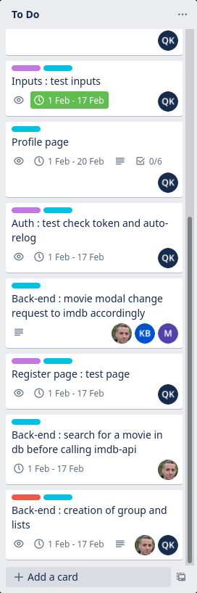
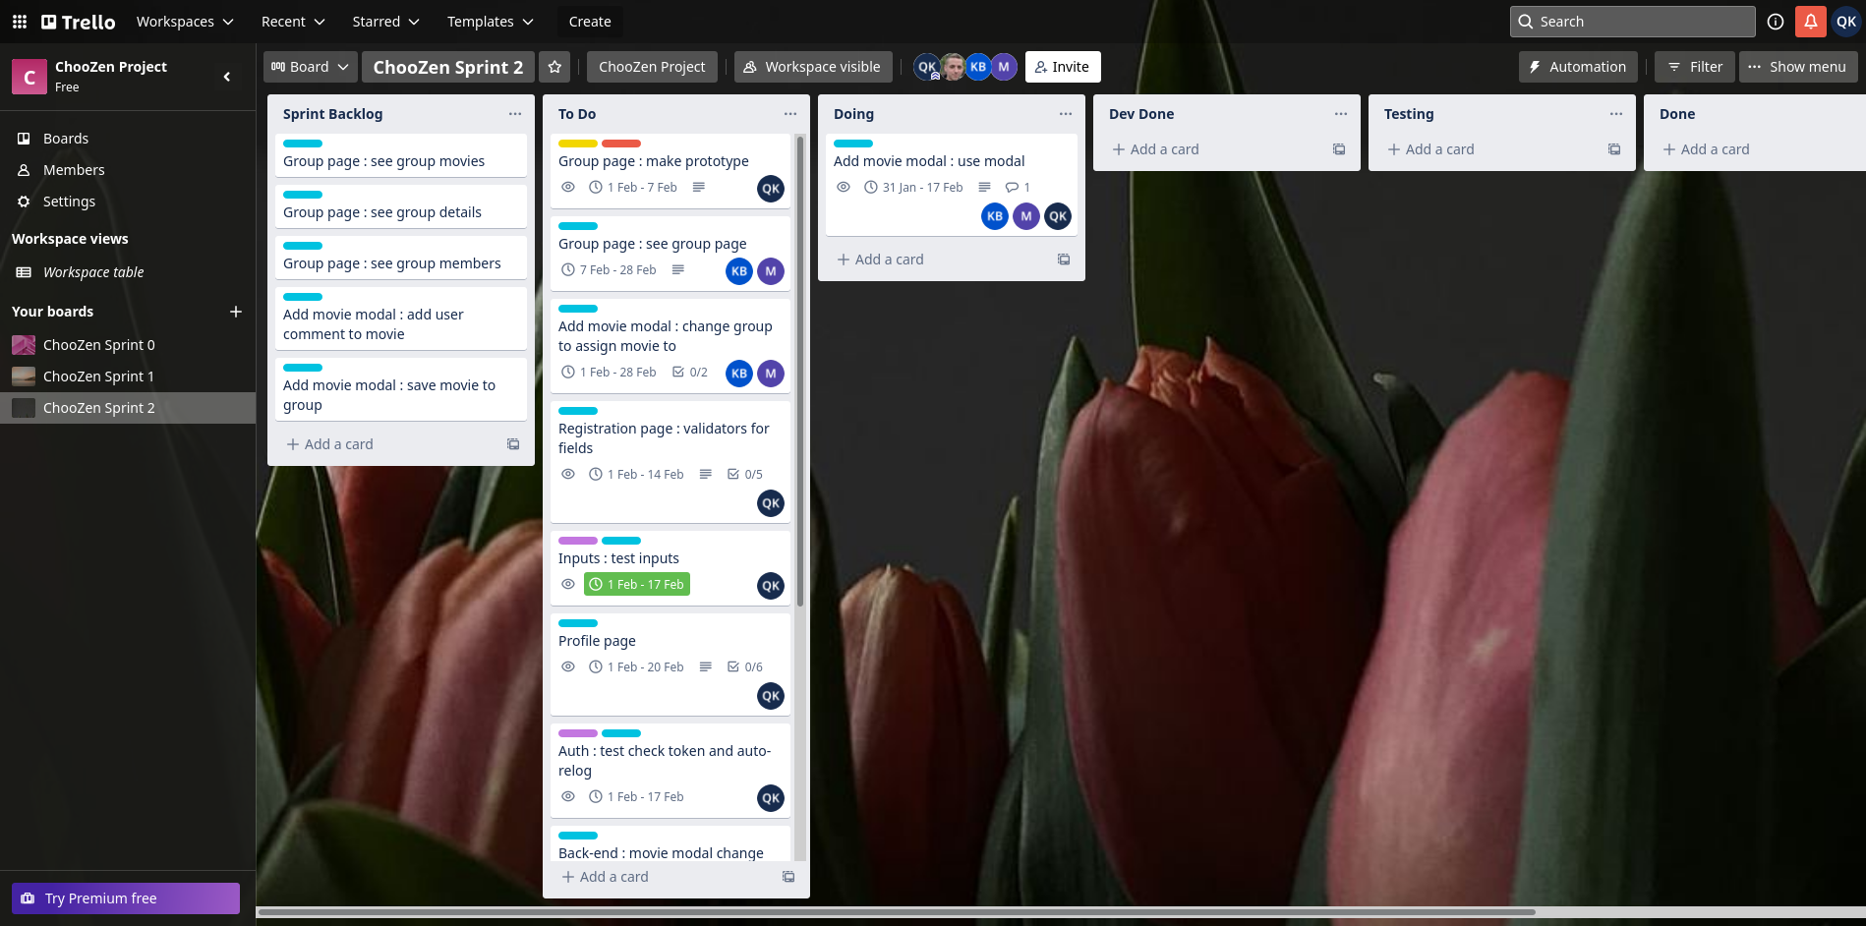
Sprint 2 - Trello

Slide 30
MERCI POUR VOTRE ATTENTION
KACZMAREK QUENTIN
JOSSIC MARTIN
BOUDINA KÉVIN
SIBILLE JULIEN

